Slide 1
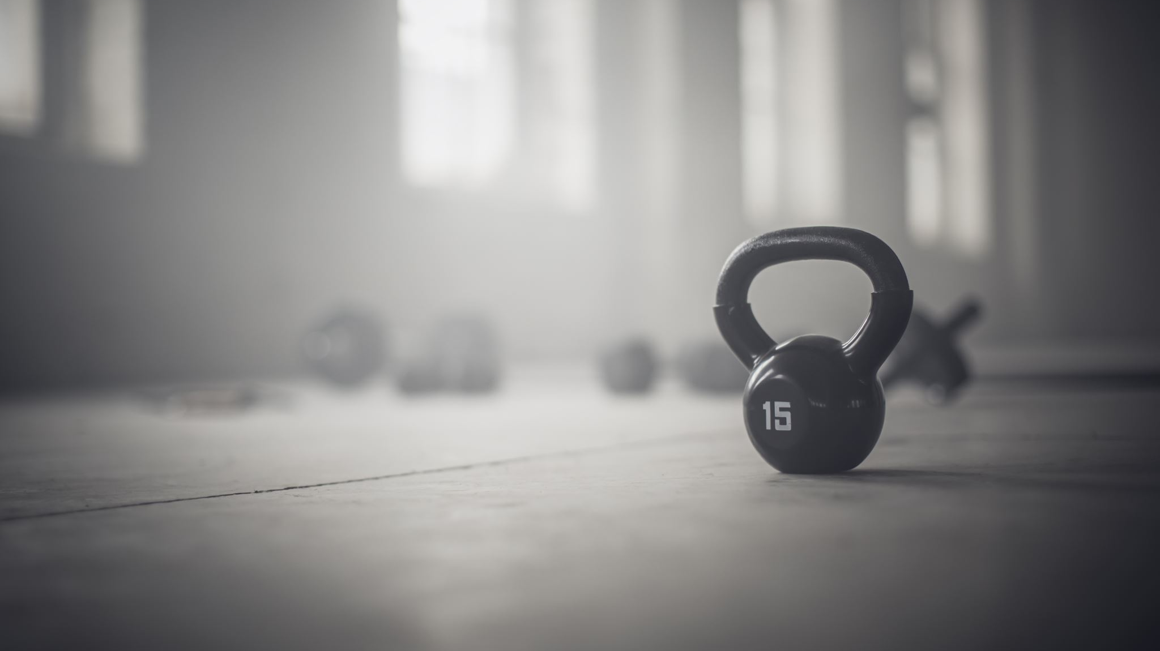
GyMedia
Hilario José Bandrés Sasal

Slide 2
¿Por qué este proyecto?
La idea principal de este proyecto es ayudar a personas que sean más novatas en términos de alimentación saludable y ejercicio a encontrar una gran librería de recetas y ejercicios, además de motivación de otras personas a la hora de empezar con su nueva vida.
Además, también es un buen sitio para que personas que quieran darse a conocer o ayudar a otras personas puedan hacerlo de manera sencilla en una red social nueva y no en las ya conocidas.

Slide 3




Tecnologías usadas
React JS
ExpressJS
MongoDB
TailwindCSS

Slide 4
Ventajas
React nos permite hacer y reutilizar muchos componentes, lo que hace que sea más fácil a la hora de gestionar la página.
TailwindCSS consigue que a la hora de aplicar estilos estos sean más fácil de aplicar.
MongoDB al ser una base de datos no relacional, consigue que mucha lógica necesaria para la base de datos sea mucho más sencilla.

Slide 5
Desventajas
ExpressJS puesto que se seleccionó para hacer las cosas de manera muy simple, personalmente creo que peca de simplicidad comparado con otros lenguajes de backend que nos proporcionan distintas ayudas que express no. Lenguajes como Laravel, Django nos permiten una autenticación fácil, validación y otro tipo de ventajas que Express no supo solventar.

Slide 6
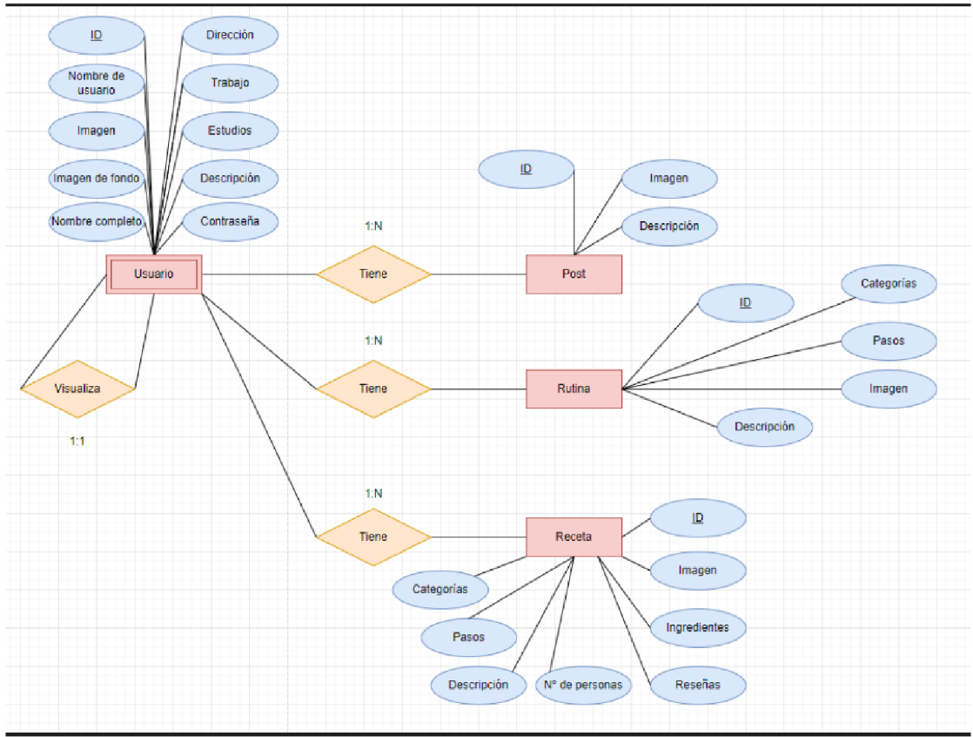
Arquitectura

Slide 7

Pasemos al proyecto

